Slide 1
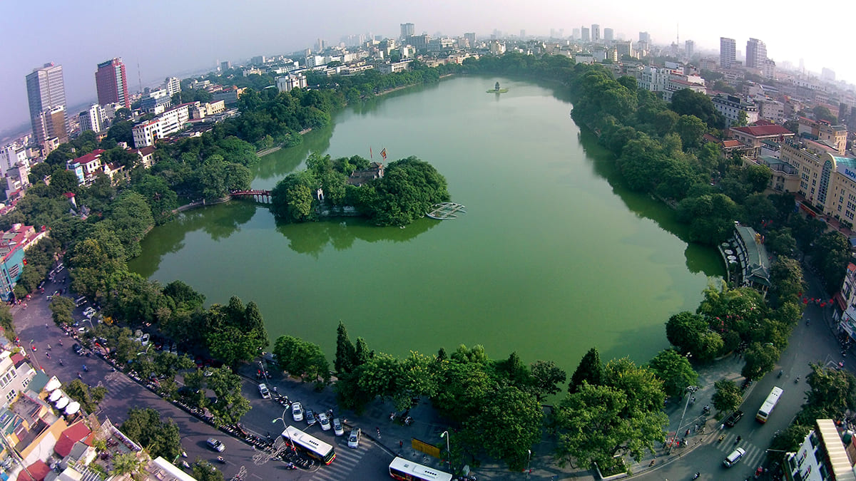
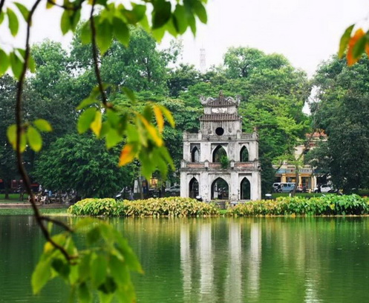
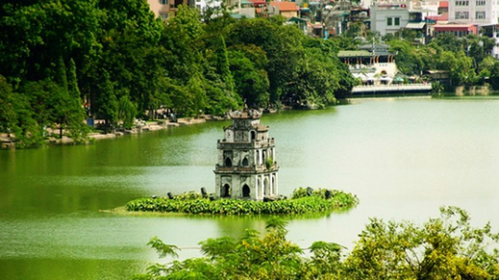
Em biết gì về Hồ Gươm ở Hà Nội. Hãy chia sẻ với các bạn cùng nhóm về thắng cảnh này.
Notes:
Giáo án đã được đăng ký bản quyền Nguyễn Nhâm- 0981.713.891

Slide 2
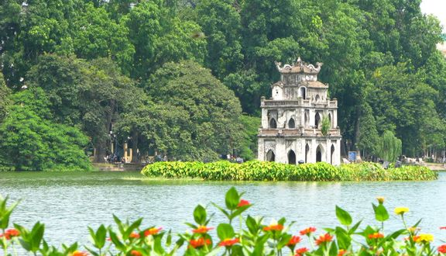
1
 |  |  |  |  |  | H | A | N | O | I
 |  |  |  |  | H | O | A | N | K | I | E | M
D | U | C | L | O | N | G | Q | U | A | N
 |  | T | H | E | H | U | C
 |  |  | L | E | L | O | I
 |  |  |  | L | A | M | S | O | N
2
3
4
5
6
Tên cây cầu được sơn màu đỏ đặc trưng, nối liền đền Ngọc Sơn?
“Ba lần ở ẩn Chí Linh / Mười năm khởi nghĩa, tan tành giặc Minh” là ai?
Ai là người đã cho Lê Lợi
mượn gươm báu?
“Núi gì vạn cổ còn xanh / Khi xưa Lê Lợi dấy quân diệt thù” ?
Đây là một quận trung tâm của Hà Nội, gắn liền với một truyền thuyết lịch sử?
Thủ đô của nước ta là thành phố nào?
H | Ồ | G | Ư | Ơ | M
Notes:
Giáo án đã được đăng ký bản quyền Nguyễn Nhâm- 0981.713.891

Slide 3
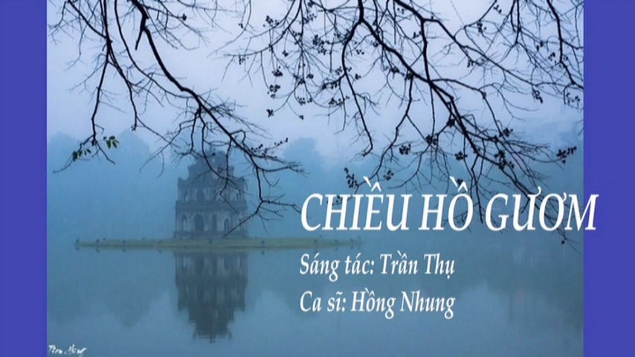
Chia sẻ cảm xúc, suy nghĩ của em về địa danh được nhắc tới trong bài hát này ?
Notes:
Nguyễn Nhâm- 0981.713.891

Slide 4
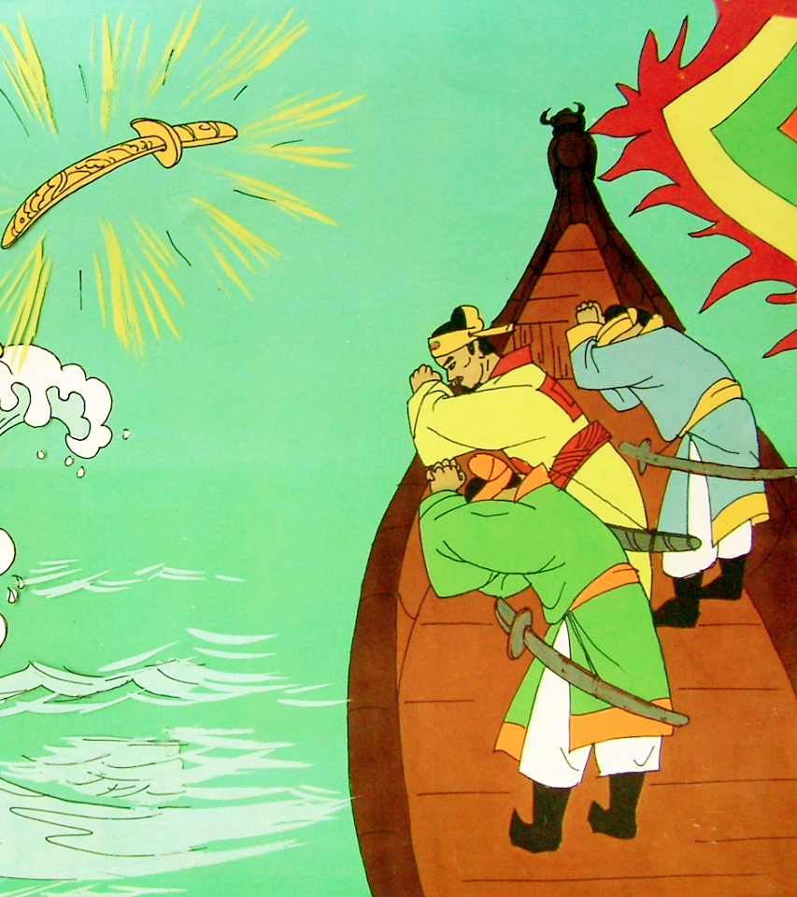
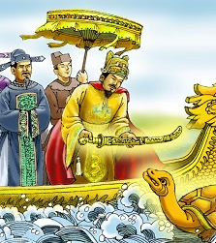
Sự tích
Hồ Gươm

Slide 5

1
YẾU TỐ KÌ ẢO
Gươm thần: gươm của thần “Đức Long Quân” cho mượn và có nhiều biểu hiện thần kì qua các chi tiết khác thường, kì ảo.

Slide 6
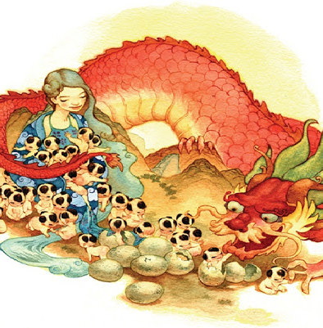
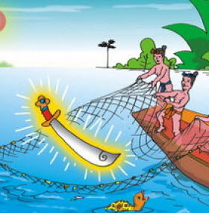
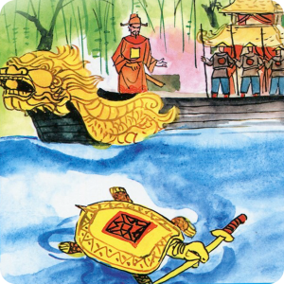
Đặc điểm truyền thuyết:
Cốt truyện thường sử dụng yếu tố kì ảo, hoang đường nhằm thể hiện sức mạnh, tài năng của nhân vật anh hùng lịch sử hay phép thuật của thần linh

Slide 7


2
BỐI CẢNH XẢY RA CÂU CHUYỆN
Sự việc | Thời gian | Không gian
Cho mượn gươm thần
Đòi lại gươm thần
Thảo luận
nhóm

Slide 8
Sự việc | Thời gian | Không gian
Cho mượn gươm thần | Buổi đầu khởi nghĩa, khó khăn chồng chất | Vùng núi rừng Thanh Hóa xa xôi, hiểm trở
Đòi lại gươm thần | Khi đã đánh đuổi quân Minh ra khỏi bờ cõi, đất nước trở ại hòa bình | Hồ Tả Vọng tại Thăng Long, sau đổi tên thành Hồ Gươm/ Hồ Hoàn Kiếm
Notes:
Nguyễn Nhâm- 0981.713.891

Slide 9
Notes:
Nguyễn Nhâm- 0981.713.891

Slide 10
Sắp xếp các sự kiện sau theo trình tự xuất hiện trong văn bản
Lê Lợi lên ngôi vua
Hồ Tả Vọng được mang tên Hồ Gươm
Lê Thận Kéo được lưỡi gươm báu
Quân Minh sang xâm lược nước ta
Trong tay Lê Lợi thanh gươm làm cho quân Minh kinh hoàng bạt vía
Lê Lợi khởi nghĩa Lam Sơn
Lê Lợi trả gươm ở hồ Tả Vọng
Lê Lợi lấy được chuôi gươm nạm ngọc
Một năm sau Long Quân sai Rùa Vàng đòi lại gươm báu
d → f → c → h → e → a → i → g → b

Slide 11

3
ĐẶC ĐIỂM CỐT TRUYỆN
Không trao trực tiếp
Để cho Lê Thận tình cờ thấy lưỡi gươm ở một nơi, Lê Lợi tình cờ tìm thấy chuôi gươm ở nơi khác
Cách Long Quân trao gươm cho Lê Lợi
Trên thanh gươm ghi chữ “Thuận Thiên” nhấn mạnh tính chất chính nghĩa, hợp lòng trời, lòng người của nghĩa quân Lam Sơn.
Mỗi bộ phận ở một nơi nhưng khi khớp với nhau thì vừa in
Sức mạnh đoàn kết, sự thống nhất nguyện vọng, ý chí chống giặc ngoại xâm của toàn dân tộc

Slide 12


CHIA SẺ
Long Quân để cho Lê Thận tình cờ tìm thấy lưỡi gươm ở một nơi, Lê Lợi tình cờ tìm thấy chuôi gươm ở một nơi khác. Thông qua cách cho mượn như vậy, tác giả dân gian muốn thể hiện điều gì?

Slide 13
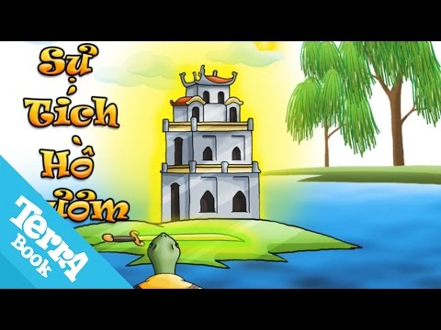
3
Thái độ của tác giả dân gian dành cho nhân vật
Từ ngữ xưng hô: minh công, bệ hạ.
Câu văn thể hiện tình cảm, cảm xúc:
+ Sự lo lắng: “Một hôm bị giặc đuổi”
+ Phấn khởi: “Từ đó khí thế…”
→ Sự yêu mến, tin tưởng, ngưỡng mộ.

Slide 14
Đặc điểm truyện truyền thuyết
Nhân vật | Cốt truyện | Yếu tố kì ảo

Slide 15

3
Đặc điểm của truyền thuyết
Nhân vật
Cốt truyện
Yếu tố kì ảo
Notes:
Nguyễn Nhâm- 0981.713.891

Slide 16






Những điều em nắm chắc | Những điều còn băn khoăn

Slide 17
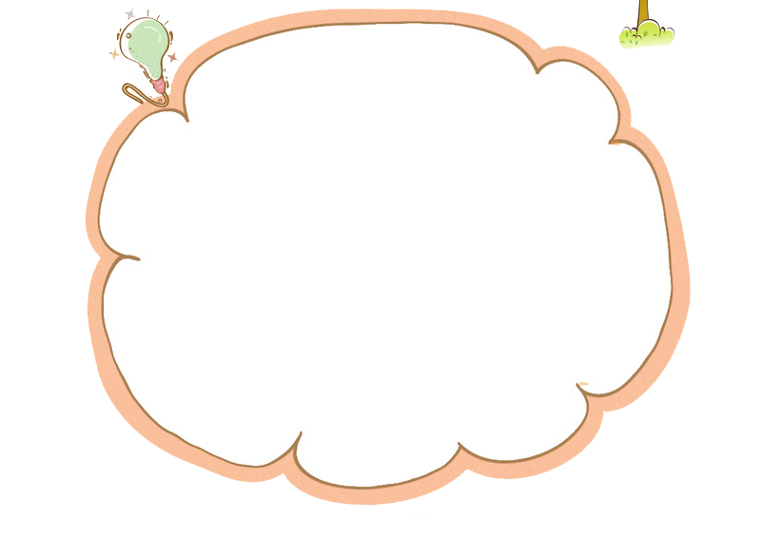
Em biết truyền thuyết nào của nước ta cũng có hình ảnh rùa vàng đòi gươm? Theo em, hình tượng rùa vàng trong truyền thuyết Việt Nam tượng trưng cho ai và cho cái gì?
Notes:
Nguyễn Nhâm- 0981.713.891
Nguyễn Nhâm- 0981.713.891

Slide 18

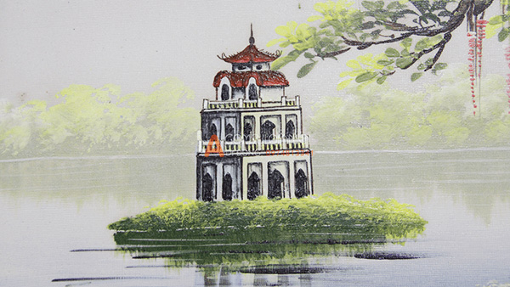
Giả sử em là Đại sứ du lịch của Hà Nội, em sắp đón tiếp các bạn thiếu nhi đến thăm Hồ Gươm. Em sẽ giới thiệu điều gì về Hồ Gươm. Hãy viết lại dự định đó trong khoảng 5-7 dòng.
Notes:
Nguyễn Nhâm- 0981.713.891

